Slide 1

Порядок и формы проведения ГИА выпускников 9 класса
Министерство образования и науки Республики Тыва
Республиканское родительское собрание
декабрь 2021

Slide 2


Государственная итоговая аттестация по образовательным программам основного общего образования является обязательной

Slide 3

ГИА проводится государственными экзаменационными комиссиями (далее - ГЭК) в целях определения соответствия результатов освоения обучающимися образовательных программ основного общего образования соответствующим требованиям федерального государственного образовательного стандарта основного общего образования

Slide 4

Формы ГИА
Основной государственный экзамен (ОГЭ)
Государственный выпускной экзамен (ГВЭ)

Slide 5

ОГЭ
Основной государственный экзамен (ОГЭ) — это форма объективной оценки качества подготовки лиц, освоивших образовательные программы основного общего образования, с использованием контрольных измерительных материалов, представляющих собой комплексы заданий стандартизированной формы (КИМ)

Slide 6

ГВЭ
Государственный выпускной экзамен (ГВЭ) проводится для обучающихся с ограниченными возможностями здоровья или для обучающихся детей-инвалидов и инвалидов по образовательным программам основного общего образования с использованием текстов, тем, заданий, билетов

Slide 7
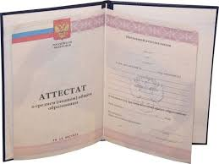
Зачем сдавать экзамены?
Зачем сдавать экзамены?
Аттестат о основном общем образовании
Поступление в ССУЗ
Выбор профильных предметов

Slide 8

Допуск к ГИА - 9
Итоговое собеседование – «Зачет»
«Удовлетворительно» по всем предметам образовательной программы;
Допуск к ГИА педагогического совета

Slide 9

Итоговое собеседование по русскому языку
9 февраля 2022 г. - основной день проведения итогового собеседования
Заявление на участие в итоговом собеседовании подается в образовательную организацию
Итоговое собеседование проводится в образовательных организациях или в местах, определенных Министерством образования Республики Тыва

Slide 10
Из чего состоит собеседование
В итоговом собеседовании по русскому языку четыре задания:
1. Чтение текста.
2. Пересказ текста с привлечением цитаты или высказывания.
3. Монолог на выбранную тему.
4. Диалог с экзаменатором.
На выполнение заданий отводится 15 минут.

Slide 11
Итоговое собеседование
За собеседование ставят зачёт или незачёт. Все четыре задания оцениваются максимум в 20 баллов. Для получения зачёта достаточно набрать не меньше 10 баллов. При этом не имеет значения, за выполнение каких заданий выпускник их получит. Выпускник сдаст экзамен, даже если не сделает одно или два задания, но наберёт 10 баллов на остальных.

Slide 12
Итоговое собеседование
О времени начала проведения итогового собеседования участника информирует образовательная организация по месту обучения.
В день проведения итогового собеседования участнику необходимо иметь при себе документ, удостоверяющий личность.
Во время проведения ИС участникам запрещено иметь при себе средства связи, фото-, аудио-, видеоаппаратуру, справочные материалы, письменные заметки и иные средства хранения и передачи информации.

Slide 13
Итоговое собеседование
Обучающимся получившим «незачет», не завершившим собеседование по уважительной причине, не явившимся на итоговое собеседование по уважительной причине предоставляется возможность сдать итоговое собеседование в дополнительные сроки
9 марта 2022 г., 16 мая 2022 г.

Slide 14
Итоговое собеседование
В целях подготовки обучающихся 9 классов к итоговому собеседованию по русскому языку 19 января 2022 года будет проведен тренировочный экзамен по итоговому собеседованию

Slide 15
Условие получения аттестата
ГИА включает в себя 4 экзамена
2 обязательных экзамена:
Русский язык
Математика
2 экзамена по выбору

Slide 16
Предметы
Обязательные: Русский язык
Математика
На выбор: - Физика
- Химия
- Биология
- География
- История
- Информатика и ИКТ
- Английский язык
- Немецкий язык
- Испанский язык
- Французский язык
- Литература
- Обществознание
- Родной (тувинский) язык

Slide 17

Подача заявления
Заявление о выборе учебных предметов, выпускник подаёт самостоятельно не позднее 1 марта 2022 года
Родители (законные представители) ознакамливаются под роспись с выбором предметов на ГИА своего ребенка.

Slide 18
Как готовиться к экзамену?
Посещение уроков
Посещение консультаций
Самоподготовка
Участие в оценочных процедурах, диагностических замерах
Участие в тренировочных мероприятиях (апробациях)

Slide 19


Полезные сайты
РОСОБРНАДЗОР – Федеральная служба по надзору в сфере образования и науки
http://obrnadzor.gov.ru/ru/
ФИПИ – Федеральный Институт Педагогических Измерений
http://www.fipi.ru/
Министерство образования и науки РТ
http://monrt.ru/index.php/ru/
ГБУ «Институт оценки качества образования РТ»
https://ioko.rtyva.ru/

Slide 20
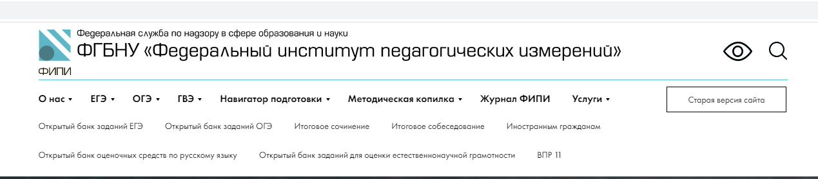
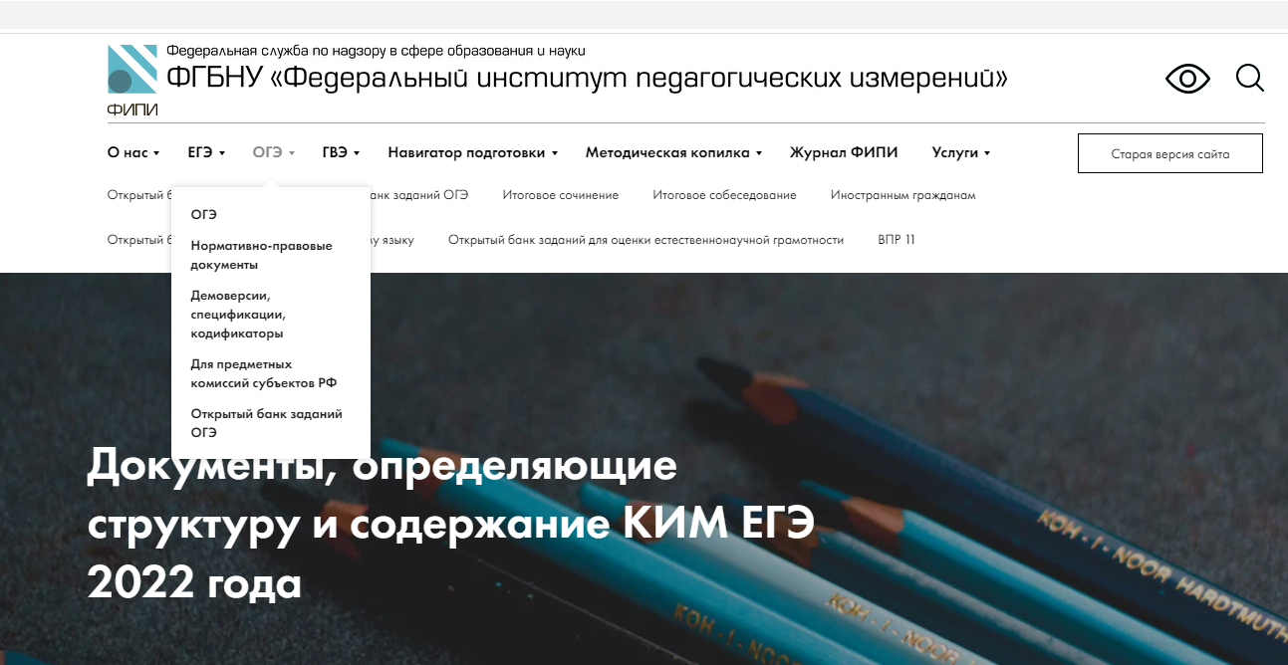

Slide 21
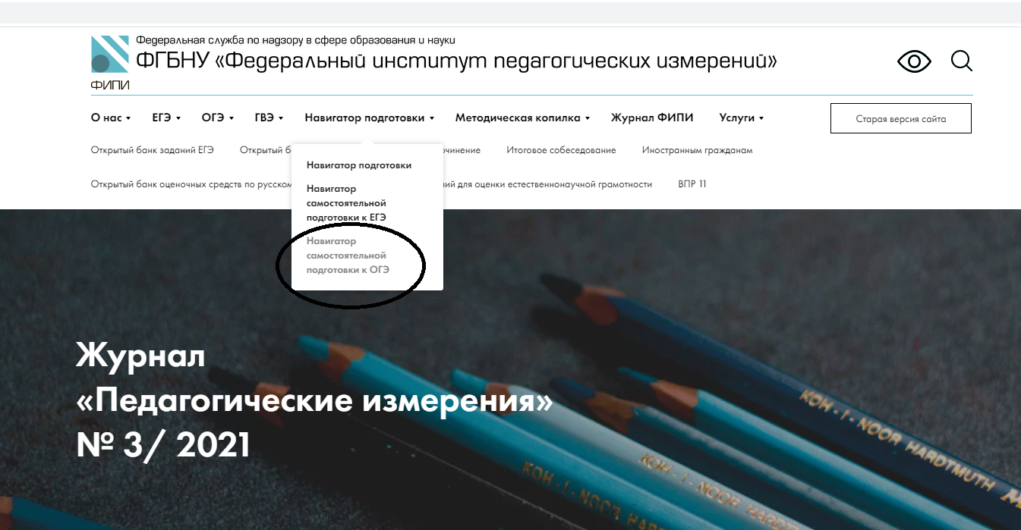
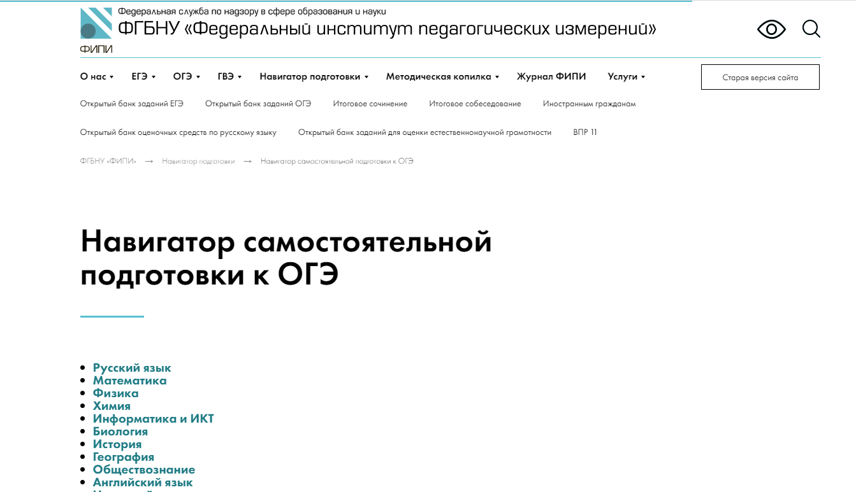

Slide 22
По всем интересующим вопросам по подготовке к государственной итоговой аттестации обращайтесь по телефону «горячей линии»
5 - 61 – 26
Спасибо за внимание!

